Slide 1
Tutorium Woche 2 – Termin 1
Organisatorisches, Besprechung Übungsblatt 1

Slide 2

Wer bin ich?
Nils Pukropp, 21 Jahre
Informatik Bachelor im 4. Semester
E-Mail nils.pukropp@student.kit.edu

Slide 3

Regeln/Empfehlungen für MS Teams
Ton aus/Webcam an (falls vorhanden, Alternative: droidcam)
De-Anonymisierung aktivieren
Fragen stellen
einfach los fragen
oder Hand heben
oder im Chat
Duzen ist erwünscht

Slide 4
ORGANISATORISCHES

Slide 5
Organisatorisches
„Anmeldung” zum Vorrechnen
Wenn ihr vorrechnen wollt, müsst ihr euch vorher für einen bestimmten Termin in eine Interessenliste eintragen.
Ilias Ordner „Präsenztutorien (Online)“
Keine Garantie dran zukommen
Entscheidung, wer vorrechnen darf, wird im Tutorium bekannt gegeben.
Hat nichts mit Anmeldung zum Tutorium zu tun.
Nur anmelden, wenn ihr an diesem Termin vorrechnen wollt!

Slide 6
Organisatorisches
Anonyme Korrektur
Ab sofort werden die Übungsblätter anonymisiert korrigiert
Keine personenbezogenen Daten abgeben (außer u-Kürzel)!
Im JavaDoc @author tag das u-Kürzel benutzen!

Slide 7
ÜBUNGSBLATT 1

Slide 8
Aufgabe 1
Ziel
Das gegebene Java Programm kompilieren, ausführen und die Ausgabe abgeben.
Lösung
Für den Übungsbetrieb soll die Java Version 11 verwendet werden.
Zum Beispiel: 11.0.10

Slide 9
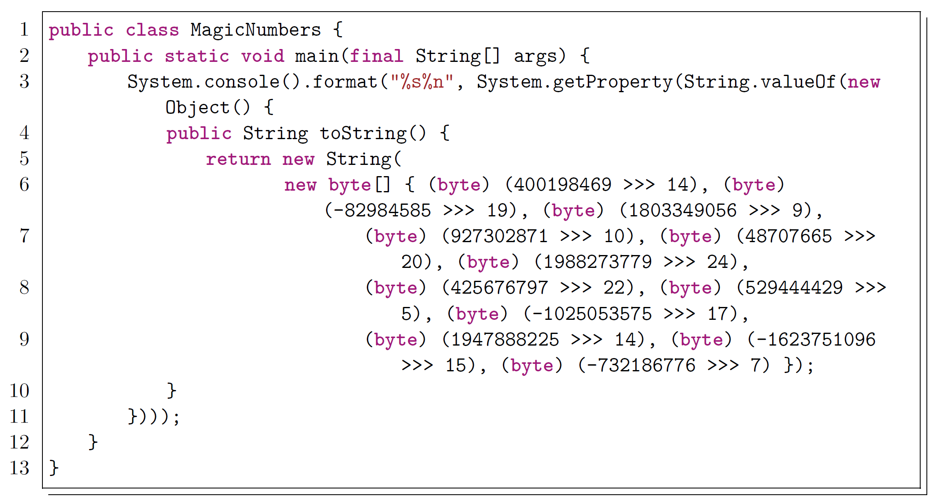
Aufgabe 1
Was passiert hier?

Slide 10
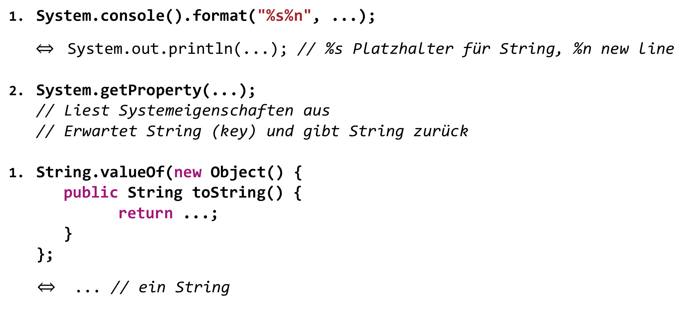
Aufgabe 1

Slide 11
Aufgabe 1
new String(new byte[] {
(byte) ( 400198469 >>> 14),
(byte) ( -82984585 >>> 19),
(byte) ( 1803349056 >>> 9),
(byte) ( 927302871 >>> 10),
(byte) ( 48707665 >>> 20),
(byte) ( 1988273779 >>> 24),
(byte) ( 425676797 >>> 22),
(byte) ( 529444429 >>> 5),
(byte) (-1025053575 >>> 17),
(byte) ( 1947888225 >>> 14),
(byte) (-1623751096 >>> 15),
(byte) ( -732186776 >>> 7)
});
x >>> y
Integer x wird bitweise um y nach rechts geschoben
(von links werden Nullen aufgefüllt, VZ wird Null).
(byte) z
Wandelt integer z (32 bit) in ein byte (8 bit) um
(die höherwertigen 24 bit gehen verloren).
new byte[] { a, b, c ... }
Erzeugt ein neues Array aus den bytes a, b, c usw.
String(byte[] bytes)
Ein Konstruktor der Klasse String.
Jedes byte in bytes wird anhand der ASCII Tabelle als das entsprechende Zeichen interpretiert.

Slide 12
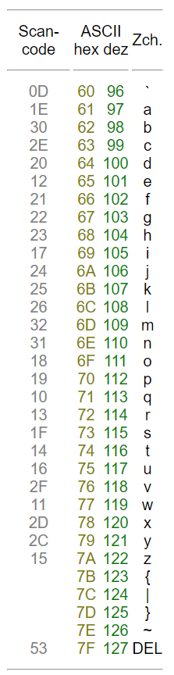
Aufgabe 1
(byte) (400198469 >>> 14)
Dezimal: 400198469
ZK: 00010111 11011010 10001011 01000101
>>> 14: 00000000 00000000 01011111 01101010
Als byte: 01101010
Hex: 0x6A
ASCII: j
(byte) (-82984585 >>> 19)
Dezimal: -82984585
ZK: 11111011 00001101 11000001 01110111
>>> 19: 00000000 00000000 00001111 01100001
Als byte: 01100001
Hex: 0x61
ASCII: a

Slide 13
Aufgabe 1
(byte) (400198469 >>> 14)
Dezimal: 400198469
ZK: 00010111 11011010 10001011 01000101
>>> 14: 00000000 00000000 01011111 01101010
Als byte: 01101010
Hex: 0x6A
ASCII: j
(byte) (-82984585 >>> 19)
Dezimal: -82984585
ZK: 11111011 00001101 11000001 01110111
>>> 19: 00000000 00000000 00001111 01100001
Als byte: 01100001
Hex: 0x61
ASCII: a

Slide 14
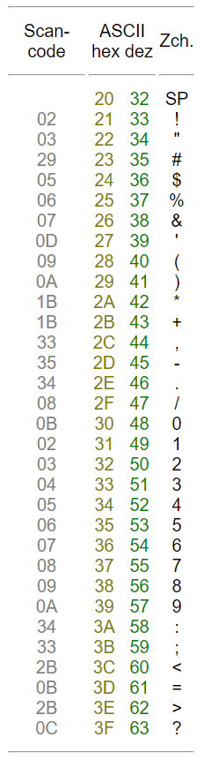
Aufgabe 1
1803349056 >>> 9
01101011 01111100 11101100 01000000
00000000 00110101 10111110 01110110
01110110
0x76
v
927302871 >>> 10
00110111 01000101 10000100 11010111
00000000 00001101 11010001 01100001
01100001
0x61
a
48707665 >>> 20
00000010 11100111 00111000 01010001
00000000 00000000 00000000 00101110
00101110
0x2E
.
1988273779 >>> 24
01110110 10000010 10100110 01110011
00000000 00000000 00000000 01110110
01110110
0x76
v
425676797 >>> 22
00011001 01011111 01001111 11111101
00000000 00000000 00000000 01100101
01100101
0x65
e
529444429 >>> 5
00011111 10001110 10101110 01001101
00000000 11111100 01110101 01110010
01110010
0x72
r
-1025053575 >>> 17
11000010 11100110 11101100 01111001
00000000 00000000 00100001 01110011
01110011
0x73
s
1947888225 >>> 14
01110100 00011010 01101010 01100001
00000000 00000001 11010000 01101001
01101001
0x69
i
-1623751096 >>> 15
10011111 00110111 10000110 01001000
00000000 00000000 00111110 01101111
01101111
0x6F
o
-732186776 >>> 7
11010100 01011011 10110111 01101000
00000001 10101000 10110111 01101110
01101110
0x6E
n
java.version

Slide 15
Aufgabe 1
1803349056 >>> 9
01101011 01111100 11101100 01000000
00000000 00110101 10111110 01110110
01110110
0x76
v
927302871 >>> 10
00110111 01000101 10000100 11010111
00000000 00001101 11010001 01100001
01100001
0x61
a
48707665 >>> 20
00000010 11100111 00111000 01010001
00000000 00000000 00000000 00101110
00101110
0x2E
.
1988273779 >>> 24
01110110 10000010 10100110 01110011
00000000 00000000 00000000 01110110
01110110
0x76
v
425676797 >>> 22
00011001 01011111 01001111 11111101
00000000 00000000 00000000 01100101
01100101
0x65
e
529444429 >>> 5
00011111 10001110 10101110 01001101
00000000 11111100 01110101 01110010
01110010
0x72
r
-1025053575 >>> 17
11000010 11100110 11101100 01111001
00000000 00000000 00100001 01110011
01110011
0x73
s
1947888225 >>> 14
01110100 00011010 01101010 01100001
00000000 00000001 11010000 01101001
01101001
0x69
i
-1623751096 >>> 15
10011111 00110111 10000110 01001000
00000000 00000000 00111110 01101111
01101111
0x6F
o
-732186776 >>> 7
11010100 01011011 10110111 01101000
00000001 10101000 10110111 01101110
01101110
0x6E
n
java.version

Slide 16
Aufgabe 1
1803349056 >>> 9
01101011 01111100 11101100 01000000
00000000 00110101 10111110 01110110
01110110
0x76
v
927302871 >>> 10
00110111 01000101 10000100 11010111
00000000 00001101 11010001 01100001
01100001
0x61
a
48707665 >>> 20
00000010 11100111 00111000 01010001
00000000 00000000 00000000 00101110
00101110
0x2E
.
1988273779 >>> 24
01110110 10000010 10100110 01110011
00000000 00000000 00000000 01110110
01110110
0x76
v
425676797 >>> 22
00011001 01011111 01001111 11111101
00000000 00000000 00000000 01100101
01100101
0x65
e
529444429 >>> 5
00011111 10001110 10101110 01001101
00000000 11111100 01110101 01110010
01110010
0x72
r
-1025053575 >>> 17
11000010 11100110 11101100 01111001
00000000 00000000 00100001 01110011
01110011
0x73
s
1947888225 >>> 14
01110100 00011010 01101010 01100001
00000000 00000001 11010000 01101001
01101001
0x69
i
-1623751096 >>> 15
10011111 00110111 10000110 01001000
00000000 00000000 00111110 01101111
01101111
0x6F
o
-732186776 >>> 7
11010100 01011011 10110111 01101000
00000001 10101000 10110111 01101110
01101110
0x6E
n
java.version

Slide 17
Aufgabe 1
1803349056 >>> 9
01101011 01111100 11101100 01000000
00000000 00110101 10111110 01110110
01110110
0x76
v
927302871 >>> 10
00110111 01000101 10000100 11010111
00000000 00001101 11010001 01100001
01100001
0x61
a
48707665 >>> 20
00000010 11100111 00111000 01010001
00000000 00000000 00000000 00101110
00101110
0x2E
.
1988273779 >>> 24
01110110 10000010 10100110 01110011
00000000 00000000 00000000 01110110
01110110
0x76
v
425676797 >>> 22
00011001 01011111 01001111 11111101
00000000 00000000 00000000 01100101
01100101
0x65
e
529444429 >>> 5
00011111 10001110 10101110 01001101
00000000 11111100 01110101 01110010
01110010
0x72
r
-1025053575 >>> 17
11000010 11100110 11101100 01111001
00000000 00000000 00100001 01110011
01110011
0x73
s
1947888225 >>> 14
01110100 00011010 01101010 01100001
00000000 00000001 11010000 01101001
01101001
0x69
i
-1623751096 >>> 15
10011111 00110111 10000110 01001000
00000000 00000000 00111110 01101111
01101111
0x6F
o
-732186776 >>> 7
11010100 01011011 10110111 01101000
00000001 10101000 10110111 01101110
01101110
0x6E
n
java.version

Slide 18
Aufgabe 1
1803349056 >>> 9
01101011 01111100 11101100 01000000
00000000 00110101 10111110 01110110
01110110
0x76
v
927302871 >>> 10
00110111 01000101 10000100 11010111
00000000 00001101 11010001 01100001
01100001
0x61
a
48707665 >>> 20
00000010 11100111 00111000 01010001
00000000 00000000 00000000 00101110
00101110
0x2E
.
1988273779 >>> 24
01110110 10000010 10100110 01110011
00000000 00000000 00000000 01110110
01110110
0x76
v
425676797 >>> 22
00011001 01011111 01001111 11111101
00000000 00000000 00000000 01100101
01100101
0x65
e
529444429 >>> 5
00011111 10001110 10101110 01001101
00000000 11111100 01110101 01110010
01110010
0x72
r
-1025053575 >>> 17
11000010 11100110 11101100 01111001
00000000 00000000 00100001 01110011
01110011
0x73
s
1947888225 >>> 14
01110100 00011010 01101010 01100001
00000000 00000001 11010000 01101001
01101001
0x69
i
-1623751096 >>> 15
10011111 00110111 10000110 01001000
00000000 00000000 00111110 01101111
01101111
0x6F
o
-732186776 >>> 7
11010100 01011011 10110111 01101000
00000001 10101000 10110111 01101110
01101110
0x6E
n
java.version

Slide 19
Aufgabe 1
1803349056 >>> 9
01101011 01111100 11101100 01000000
00000000 00110101 10111110 01110110
01110110
0x76
v
927302871 >>> 10
00110111 01000101 10000100 11010111
00000000 00001101 11010001 01100001
01100001
0x61
a
48707665 >>> 20
00000010 11100111 00111000 01010001
00000000 00000000 00000000 00101110
00101110
0x2E
.
1988273779 >>> 24
01110110 10000010 10100110 01110011
00000000 00000000 00000000 01110110
01110110
0x76
v
425676797 >>> 22
00011001 01011111 01001111 11111101
00000000 00000000 00000000 01100101
01100101
0x65
e
529444429 >>> 5
00011111 10001110 10101110 01001101
00000000 11111100 01110101 01110010
01110010
0x72
r
-1025053575 >>> 17
11000010 11100110 11101100 01111001
00000000 00000000 00100001 01110011
01110011
0x73
s
1947888225 >>> 14
01110100 00011010 01101010 01100001
00000000 00000001 11010000 01101001
01101001
0x69
i
-1623751096 >>> 15
10011111 00110111 10000110 01001000
00000000 00000000 00111110 01101111
01101111
0x6F
o
-732186776 >>> 7
11010100 01011011 10110111 01101000
00000001 10101000 10110111 01101110
01101110
0x6E
n
java.version

Slide 20
Aufgabe 1
1803349056 >>> 9
01101011 01111100 11101100 01000000
00000000 00110101 10111110 01110110
01110110
0x76
v
927302871 >>> 10
00110111 01000101 10000100 11010111
00000000 00001101 11010001 01100001
01100001
0x61
a
48707665 >>> 20
00000010 11100111 00111000 01010001
00000000 00000000 00000000 00101110
00101110
0x2E
.
1988273779 >>> 24
01110110 10000010 10100110 01110011
00000000 00000000 00000000 01110110
01110110
0x76
v
425676797 >>> 22
00011001 01011111 01001111 11111101
00000000 00000000 00000000 01100101
01100101
0x65
e
529444429 >>> 5
00011111 10001110 10101110 01001101
00000000 11111100 01110101 01110010
01110010
0x72
r
-1025053575 >>> 17
11000010 11100110 11101100 01111001
00000000 00000000 00100001 01110011
01110011
0x73
s
1947888225 >>> 14
01110100 00011010 01101010 01100001
00000000 00000001 11010000 01101001
01101001
0x69
i
-1623751096 >>> 15
10011111 00110111 10000110 01001000
00000000 00000000 00111110 01101111
01101111
0x6F
o
-732186776 >>> 7
11010100 01011011 10110111 01101000
00000001 10101000 10110111 01101110
01101110
0x6E
n
java.version

Slide 21
Aufgabe 1
1803349056 >>> 9
01101011 01111100 11101100 01000000
00000000 00110101 10111110 01110110
01110110
0x76
v
927302871 >>> 10
00110111 01000101 10000100 11010111
00000000 00001101 11010001 01100001
01100001
0x61
a
48707665 >>> 20
00000010 11100111 00111000 01010001
00000000 00000000 00000000 00101110
00101110
0x2E
.
1988273779 >>> 24
01110110 10000010 10100110 01110011
00000000 00000000 00000000 01110110
01110110
0x76
v
425676797 >>> 22
00011001 01011111 01001111 11111101
00000000 00000000 00000000 01100101
01100101
0x65
e
529444429 >>> 5
00011111 10001110 10101110 01001101
00000000 11111100 01110101 01110010
01110010
0x72
r
-1025053575 >>> 17
11000010 11100110 11101100 01111001
00000000 00000000 00100001 01110011
01110011
0x73
s
1947888225 >>> 14
01110100 00011010 01101010 01100001
00000000 00000001 11010000 01101001
01101001
0x69
i
-1623751096 >>> 15
10011111 00110111 10000110 01001000
00000000 00000000 00111110 01101111
01101111
0x6F
o
-732186776 >>> 7
11010100 01011011 10110111 01101000
00000001 10101000 10110111 01101110
01101110
0x6E
n
java.version

Slide 22
Aufgabe 1
1803349056 >>> 9
01101011 01111100 11101100 01000000
00000000 00110101 10111110 01110110
01110110
0x76
v
927302871 >>> 10
00110111 01000101 10000100 11010111
00000000 00001101 11010001 01100001
01100001
0x61
a
48707665 >>> 20
00000010 11100111 00111000 01010001
00000000 00000000 00000000 00101110
00101110
0x2E
.
1988273779 >>> 24
01110110 10000010 10100110 01110011
00000000 00000000 00000000 01110110
01110110
0x76
v
425676797 >>> 22
00011001 01011111 01001111 11111101
00000000 00000000 00000000 01100101
01100101
0x65
e
529444429 >>> 5
00011111 10001110 10101110 01001101
00000000 11111100 01110101 01110010
01110010
0x72
r
-1025053575 >>> 17
11000010 11100110 11101100 01111001
00000000 00000000 00100001 01110011
01110011
0x73
s
1947888225 >>> 14
01110100 00011010 01101010 01100001
00000000 00000001 11010000 01101001
01101001
0x69
i
-1623751096 >>> 15
10011111 00110111 10000110 01001000
00000000 00000000 00111110 01101111
01101111
0x6F
o
-732186776 >>> 7
11010100 01011011 10110111 01101000
00000001 10101000 10110111 01101110
01101110
0x6E
n
java.version

Slide 23
Aufgabe 1
1803349056 >>> 9
01101011 01111100 11101100 01000000
00000000 00110101 10111110 01110110
01110110
0x76
v
927302871 >>> 10
00110111 01000101 10000100 11010111
00000000 00001101 11010001 01100001
01100001
0x61
a
48707665 >>> 20
00000010 11100111 00111000 01010001
00000000 00000000 00000000 00101110
00101110
0x2E
.
1988273779 >>> 24
01110110 10000010 10100110 01110011
00000000 00000000 00000000 01110110
01110110
0x76
v
425676797 >>> 22
00011001 01011111 01001111 11111101
00000000 00000000 00000000 01100101
01100101
0x65
e
529444429 >>> 5
00011111 10001110 10101110 01001101
00000000 11111100 01110101 01110010
01110010
0x72
r
-1025053575 >>> 17
11000010 11100110 11101100 01111001
00000000 00000000 00100001 01110011
01110011
0x73
s
1947888225 >>> 14
01110100 00011010 01101010 01100001
00000000 00000001 11010000 01101001
01101001
0x69
i
-1623751096 >>> 15
10011111 00110111 10000110 01001000
00000000 00000000 00111110 01101111
01101111
0x6F
o
-732186776 >>> 7
11010100 01011011 10110111 01101000
00000001 10101000 10110111 01101110
01101110
0x6E
n
java.version

Slide 24
Aufgabe 1
Der Quellcode der Aufgabe sieht vereinfacht also so aus:
public class MagicNumbers {
public static void main(final String[] args) {
System.out.println(System.getProperty("java.version"));
}
}

Slide 25
Aufgabe 2
Ziel
Die Ein- und Ausgabe auf die Kommandozeile ohne die Terminal-Klasse erlernen. Es sollen System.in bzw. System.out verwendet werden.
Lösung
Siehe nächste Folie.

Slide 26
Aufgabe 2
package edu.kit.informatik;
import java.io.BufferedReader;
import java.io.IOException;
import java.io.InputStreamReader;
/**
* This class describes a basic i/o example.
*
* @author Yves Kirschner
* @author Lucas Alber
*
* @version 1.0
*/
public final class BasicIoExample {
// Utility class constructor
private BasicIoExample() { }
/**
* Main entry point to application
* @param args the command line arguments.
* First argument defines the separator.
* @throws IOException if strings cannot be read from console
*/
public static void main(final String[] args) throws IOException {
final BufferedReader input =
new BufferedReader(new InputStreamReader(System.in));
String output = input.readLine() + args[0];
output += input.readLine() + args[0];
output += input.readLine();
System.out.println(output);
}
}

Slide 27
Aufgabe 2
package edu.kit.informatik;
import java.io.BufferedReader;
import java.io.IOException;
import java.io.InputStreamReader;
/**
* This class describes a basic i/o example.
*
* @author Yves Kirschner
* @author Lucas Alber
*
* @version 1.0
*/
public final class BasicIoExample {
// Utility class constructor
private BasicIoExample() { }
/**
* Main entry point to application
* @param args the command line arguments.
* First argument defines the separator.
* @throws IOException if strings cannot be read from console
*/
public static void main(final String[] args) throws IOException {
final BufferedReader input =
new BufferedReader(new InputStreamReader(System.in));
String output = input.readLine() + args[0];
output += input.readLine() + args[0];
output += input.readLine();
System.out.println(output);
}
}
Mehr dazu lernt ihr in SWT 1:
Decorator Pattern

Slide 28
Aufgabe 2
Häufige Fehler
TODO

Slide 29
Aufgabe 3
Ziel
Referenzen in Java verstehen.
Lösung
Siehe folgende Folien.

Slide 30
Aufgabe 3
Primitive Datentypen (keine Referenzen)
class Motor {
int hp; // horse power
Motor(int hp) {
this.hp = hp;
}
}
Objektreferenzen
class Automobile {
Motor motor;
Autobody autobody;
Automobile(Motor motor, Autobody autobody) {
this.motor = motor;
this.autobody = autobody;
}
}
class Autobody {
double cd; // drag coefficient
Autobody(double cd) {
this.cd = cd;
}
}

Slide 31
Aufgabe 3
Ausgangssituation
Motor motor1 = new Motor(110);
Autobody autobody1 = new Autobody(0.35);
Automobile auto1 = new Automobile(motor1, autobody1);
Automobile auto2 = new Automobile(
new Motor(250),
new Autobody(0.29)
);
Automobile auto3 = new Automobile(
auto2.motor,
new Autobody(0.32)
);
Automobile auto4 = new Automobile(
new Motor(200),
new Autobody(0.21)
);

Slide 32
Aufgabe 3
auto1
auto2
auto3
auto4
a1
this.motor
this.autobody
a2
this.motor
this.autobody
a3
this.motor
this.autobody
a4
this.motor
this.autobody
m1
this.hp: 110
m2
this.hp: 250
m3
this.hp: 200
motor1
ab1
this.cd: 0.35
ab2
this.cd: 0.29
ab3
this.cd: 0.32
ab4
this.cd: 0.21
autobody1

Slide 33
Aufgabe 3
Ausgangssituation - Variablenbelegung
auto1.motor.ps = 110 auto1.autobody.cw = 0.35
auto2.motor.ps = 250 auto2.autobody.cw = 0.29
auto3.motor.ps = 250 auto3.autobody.cw = 0.32
auto4.motor.ps = 200 auto4.autobody.cw = 0.21
Step 1 - Code
auto4 = auto1;

Slide 34
Aufgabe 3
auto1
auto2
auto3
auto4
a1
this.motor
this.autobody
a2
this.motor
this.autobody
a3
this.motor
this.autobody
a4
this.motor
this.autobody
m1
this.hp: 110
m2
this.hp: 250
m3
this.hp: 200
motor1
ab1
this.cd: 0.35
ab2
this.cd: 0.29
ab3
this.cd: 0.32
ab4
this.cd: 0.21
autobody1

Slide 35
Aufgabe 3
auto1
auto2
auto3
auto4
a1
this.motor
this.autobody
a2
this.motor
this.autobody
a3
this.motor
this.autobody
a4
this.motor
this.autobody
m1
this.hp: 110
m2
this.hp: 250
m3
this.hp: 200
motor1
ab1
this.cd: 0.35
ab2
this.cd: 0.29
ab3
this.cd: 0.32
ab4
this.cd: 0.21
autobody1
P.S.: In C oder C++ müssten wir das selber machen. Das lernt ihr in Betriebssystem und/oder Rechnerorganisation.
Werden von der garbage collection gelöscht, da es keine Referenzen mehr auf diese Objekte gibt.

Slide 36
Aufgabe 3
Step 1 - Variablenbelegung
auto1.motor.ps = 110 auto1.autobody.cw = 0.35
auto2.motor.ps = 250 auto2.autobody.cw = 0.29
auto3.motor.ps = 250 auto3.autobody.cw = 0.32
auto4.motor.ps = 110 auto4.autobody.cw = 0.35
Step 2 - Code
auto2.autobody.cd = 0.40;
auto2.motor.hp = 280;

Slide 37
Aufgabe 3
auto1
auto2
auto3
auto4
a1
this.motor
this.autobody
a2
this.motor
this.autobody
a3
this.motor
this.autobody
a4
this.motor
this.autobody
m1
this.hp: 110
m2
this.hp: 250
m3
this.hp: 200
motor1
ab1
this.cd: 0.35
ab2
this.cd: 0.29
ab3
this.cd: 0.32
ab4
this.cd: 0.21
autobody1

Slide 38
Aufgabe 3
auto1
auto2
auto3
auto4
a1
this.motor
this.autobody
a2
this.motor
this.autobody
a3
this.motor
this.autobody
a4
this.motor
this.autobody
m1
this.hp: 110
m2
this.hp: 280
m3
this.hp: 200
motor1
ab1
this.cd: 0.35
ab2
this.cd: 0.40
ab3
this.cd: 0.32
ab4
this.cd: 0.21
autobody1

Slide 39
Aufgabe 3
Step 2 - Variablenbelegung
auto1.motor.ps = 110 auto1.autobody.cw = 0.35
auto2.motor.ps = 280 auto2.autobody.cw = 0.40
auto3.motor.ps = 280 auto3.autobody.cw = 0.32
auto4.motor.ps = 110 auto4.autobody.cw = 0.35
Step 3 - Code
auto4.motor.hp = 125;
auto1.autobody.cd = 0.36;

Slide 40
Aufgabe 3
auto1
auto2
auto3
auto4
a1
this.motor
this.autobody
a2
this.motor
this.autobody
a3
this.motor
this.autobody
a4
this.motor
this.autobody
m1
this.hp: 110
m2
this.hp: 280
m3
this.hp: 200
motor1
ab1
this.cd: 0.35
ab2
this.cd: 0.40
ab3
this.cd: 0.32
ab4
this.cd: 0.21
autobody1

Slide 41
Aufgabe 3
auto1
auto2
auto3
auto4
a1
this.motor
this.autobody
a2
this.motor
this.autobody
a3
this.motor
this.autobody
a4
this.motor
this.autobody
m1
this.hp: 125
m2
this.hp: 280
m3
this.hp: 200
motor1
ab1
this.cd: 0.36
ab2
this.cd: 0.40
ab3
this.cd: 0.32
ab4
this.cd: 0.21
autobody1

Slide 42
Aufgabe 3
Step 3 - Variablenbelegung
auto1.motor.ps = 125 auto1.autobody.cw = 0.36
auto2.motor.ps = 280 auto2.autobody.cw = 0.40
auto3.motor.ps = 280 auto3.autobody.cw = 0.32
auto4.motor.ps = 125 auto4.autobody.cw = 0.36
Step 4 - Code
auto3.motor = new Motor(300);
auto2.motor.hp = 299;

Slide 43
Aufgabe 3
auto1
auto2
auto3
auto4
a1
this.motor
this.autobody
a2
this.motor
this.autobody
a3
this.motor
this.autobody
a4
this.motor
this.autobody
m1
this.hp: 125
m2
this.hp: 280
m3
this.hp: 200
motor1
ab1
this.cd: 0.36
ab2
this.cd: 0.40
ab3
this.cd: 0.32
ab4
this.cd: 0.21
autobody1

Slide 44
Aufgabe 3
auto1
auto2
auto3
auto4
a1
this.motor
this.autobody
a2
this.motor
this.autobody
a3
this.motor
this.autobody
a4
this.motor
this.autobody
m1
this.hp: 125
m2
this.hp: 299
m4
this.hp: 300
m3
this.hp: 200
motor1
ab1
this.cd: 0.36
ab2
this.cd: 0.40
ab3
this.cd: 0.32
ab4
this.cd: 0.21
autobody1

Slide 45
Aufgabe 3
Step 4 - Variablenbelegung
auto1.motor.ps = 125 auto1.autobody.cw = 0.36
auto2.motor.ps = 299 auto2.autobody.cw = 0.40
auto3.motor.ps = 300 auto3.autobody.cw = 0.32
auto4.motor.ps = 125 auto4.autobody.cw = 0.36
Step 5 - Code
auto1.motor = new Motor(100);
auto4.motor.hp = 99;

Slide 46
Aufgabe 3
auto1
auto2
auto3
auto4
a1
this.motor
this.autobody
a2
this.motor
this.autobody
a3
this.motor
this.autobody
a4
this.motor
this.autobody
m1
this.hp: 125
m2
this.hp: 299
m4
this.hp: 300
m3
this.hp: 200
motor1
ab1
this.cd: 0.36
ab2
this.cd: 0.40
ab3
this.cd: 0.32
ab4
this.cd: 0.21
autobody1

Slide 47
Aufgabe 3
auto1
auto2
auto3
auto4
a1
this.motor
this.autobody
a2
this.motor
this.autobody
a3
this.motor
this.autobody
a4
this.motor
this.autobody
m1
this.hp: 125
m2
this.hp: 299
m4
this.hp: 300
m3
this.hp: 200
motor1
m5
this.hp: 100
ab1
this.cd: 0.36
ab2
this.cd: 0.40
ab3
this.cd: 0.32
ab4
this.cd: 0.21
autobody1

Slide 48
Aufgabe 3
auto1
auto2
auto3
auto4
a1
this.motor
this.autobody
a2
this.motor
this.autobody
a3
this.motor
this.autobody
a4
this.motor
this.autobody
m1
this.hp: 125
m2
this.hp: 299
m4
this.hp: 300
m3
this.hp: 200
motor1
m5
this.hp: 99
ab1
this.cd: 0.36
ab2
this.cd: 0.40
ab3
this.cd: 0.32
ab4
this.cd: 0.21
autobody1

Slide 49
Aufgabe 3
Step 5 - Variablenbelegung
auto1.motor.ps = 99 auto1.autobody.cw = 0.36
auto2.motor.ps = 299 auto2.autobody.cw = 0.40
auto3.motor.ps = 300 auto3.autobody.cw = 0.32
auto4.motor.ps = 99 auto4.autobody.cw = 0.36
Step 6 - Code
auto3.autobody = auto4.autobody;
autobody1.cd = 0.33;

Slide 50
Aufgabe 3
auto1
auto2
auto3
auto4
a1
this.motor
this.autobody
a2
this.motor
this.autobody
a3
this.motor
this.autobody
a4
this.motor
this.autobody
m1
this.hp: 125
m2
this.hp: 299
m4
this.hp: 300
m3
this.hp: 200
motor1
m5
this.hp: 99
ab1
this.cd: 0.36
ab2
this.cd: 0.40
ab3
this.cd: 0.32
ab4
this.cd: 0.21
autobody1

Slide 51
Aufgabe 3
auto1
auto2
auto3
auto4
a1
this.motor
this.autobody
a2
this.motor
this.autobody
a3
this.motor
this.autobody
a4
this.motor
this.autobody
m1
this.hp: 125
m2
this.hp: 299
m4
this.hp: 300
m3
this.hp: 200
motor1
m5
this.hp: 99
ab1
this.cd: 0.33
ab2
this.cd: 0.40
ab3
this.cd: 0.32
ab4
this.cd: 0.21
autobody1

Slide 52
Aufgabe 3
Step 6 - Variablenbelegung
auto1.motor.ps = 99 auto1.autobody.cw = 0.33
auto2.motor.ps = 299 auto2.autobody.cw = 0.40
auto3.motor.ps = 300 auto3.autobody.cw = 0.33
auto4.motor.ps = 99 auto4.autobody.cw = 0.33
Step 7 - Code
autobody1 = new Autobody(0.39);
auto2.motor = auto1.motor;

Slide 53
Aufgabe 3
auto1
auto2
auto3
auto4
a1
this.motor
this.autobody
a2
this.motor
this.autobody
a3
this.motor
this.autobody
a4
this.motor
this.autobody
m1
this.hp: 125
m2
this.hp: 299
m4
this.hp: 300
m3
this.hp: 200
motor1
m5
this.hp: 99
ab1
this.cd: 0.33
ab2
this.cd: 0.40
ab3
this.cd: 0.32
ab4
this.cd: 0.21
autobody1

Slide 54
Aufgabe 3
auto1
auto2
auto3
auto4
a1
this.motor
this.autobody
a2
this.motor
this.autobody
a3
this.motor
this.autobody
a4
this.motor
this.autobody
m1
this.hp: 125
m2
this.hp: 299
m4
this.hp: 300
m3
this.hp: 200
motor1
m5
this.hp: 99
ab1
this.cd: 0.33
ab2
this.cd: 0.40
ab3
this.cd: 0.32
ab4
this.cd: 0.21
autobody1
ab5
this.cd: 0.39

Slide 55
Aufgabe 3
Step 7 - Variablenbelegung
auto1.motor.ps = 99 auto1.autobody.cw = 0.33
auto2.motor.ps = 99 auto2.autobody.cw = 0.40
auto3.motor.ps = 300 auto3.autobody.cw = 0.33
auto4.motor.ps = 99 auto4.autobody.cw = 0.33
Step 8 - Code
auto4.autobody = new Autobody(0.42);
auto2.motor = new Motor(123);

Slide 56
Aufgabe 3
auto1
auto2
auto3
auto4
a1
this.motor
this.autobody
a2
this.motor
this.autobody
a3
this.motor
this.autobody
a4
this.motor
this.autobody
m1
this.hp: 125
m2
this.hp: 299
m4
this.hp: 300
m3
this.hp: 200
motor1
m5
this.hp: 99
ab1
this.cd: 0.33
ab2
this.cd: 0.40
ab3
this.cd: 0.32
ab4
this.cd: 0.21
autobody1
ab5
this.cd: 0.39

Slide 57
Aufgabe 3
auto1
auto2
auto3
auto4
a1
this.motor
this.autobody
a2
this.motor
this.autobody
a3
this.motor
this.autobody
a4
this.motor
this.autobody
m1
this.hp: 125
m2
this.hp: 299
m4
this.hp: 300
m3
this.hp: 200
motor1
m5
this.hp: 99
m6
this.hp: 123
ab1
this.cd: 0.33
ab2
this.cd: 0.40
ab3
this.cd: 0.32
ab4
this.cd: 0.21
autobody1
ab5
this.cd: 0.39
ab6
this.cd: 0.42

Slide 58
Aufgabe 3
Step 8 - Variablenbelegung
auto1.motor.ps = 99 auto1.autobody.cw = 0.42
auto2.motor.ps = 123 auto2.autobody.cw = 0.40
auto3.motor.ps = 300 auto3.autobody.cw = 0.33
auto4.motor.ps = 99 auto4.autobody.cw = 0.42

Slide 59
Aufgabe 3
Häufige Fehler
TODO

Slide 60
Aufgabe 4
Ziel
Implementierung einer Klasse für quadratische Funktionen.
Lösung
Siehe folgende Folien.

Slide 61
Aufgabe 4
Die Objekte der Klasse sollten immutable (unveränderlich) sein. Die Attribute sollten deshalb als final deklariert werden. Außerdem sollten sie nur innerhalb der Klasse sichtbar sein.
/**
* Represents a quadratic function in the
* shape of f(x) = a*x^2 + b*x + c.
*
* @author Martin Hecker
* @author gstuer
*/
public class QuadraticFunction {
private final double a;
private final double b;
private final double c;
}

Slide 62
Aufgabe 4
Konstruktor
/**
* Constructs a new instance of {@link QuadraticFunction}.
*
* @param a the quadratic coefficient of the function
* @param b the linear coefficient of the function
* @param c the constant coefficient of the function
*/
public QuadraticFunction(final double a, final double b, final double c) {
this.a = a;
this.b = b;
this.c = c;
}

Slide 63
Aufgabe 4
getter
/**
* Returns the functions quadratic coefficient.
*
* @return the quadratic coefficient of the function
*/
public double getA() {
return this.a;
}
public double getB() {
return this.b;
}
public double getC() {
return this.c;
}
Die Javadoc Kommentare wurde bei getB() und getC() aus Platzgründen entfernt.

Slide 64
Aufgabe 4
getter
Javadoc Kommentare bestehen immer aus einer Beschreibung und in der Regel aus mindestens einem Tag (z.B. @return, @param, @throws).
/**
* Returns the functions quadratic coefficient.
*
* @return the quadratic coefficient of the function
*/
public double getA() {
return this.a;
}
public double getB() {
return this.b;
}
public double getC() {
return this.c;
}
Ein Javadoc Kommentar ohne Beschreibung ist unvollständig (Punktabzug)! Auch wenn es bei gettern und settern redundant wirkt...
Grund:
Aus Javadoc Kommentaren kann eine Dokumentations-Webseite generiert werden. Ohne Beschreibung sieht diese nicht gut/vollständig aus.
Die Javadoc Kommentare wurde bei getB() und getC() aus Platzgründen entfernt.

Slide 65
Aufgabe 4
Wert an einer Stelle x berechnen
/**
* Calculates the function's value at a given x-position.
*
* @param x the evaluation position
* @return the functions value at given position
*/
public double eval(final double x) {
return this.a * x * x + this.b * x + this.c;
}

Slide 66
Aufgabe 4
Extremstelle berechnen
/**
* Calculates the function's extreme point.
*
* If all the function's coefficients are a number, and its
* quadratic coefficient is non-zero,
* this method calculates the function's extreme point.
* Otherwise, it is unspecified.
*
* @return the function's extreme position
*/
public double extremePoint() {
return -this.b / (2 * this.a);
}
Was passiert bei a=0?
Gleitkommaarithmetik -> -Infinity
Ist aber egal, da explizit unspezifiziert.

Slide 67
Aufgabe 4
In y-Richtung verschieben
/**
* Calculates the translation of this function along the y-axis.
*
* @param deltaY the translation parameter
*
* @return a new function representing the translation of this function by deltaY
*/
public QuadraticFunction shiftedAlongYBy(final double deltaY) {
return new QuadraticFunction(this.a, this.b, this.c + deltaY);
}
Da die Objekte von QuadraticFunction unveränderlich sind, können wir unsere Koeffizienten nicht mehr verändern. Die Verschiebung wird demnach nicht auf das aktuelle Objekt angewandt, sondern ein neues QuadraticFunction Objekt mit den gewünschten Veränderungen zurückgegeben.

Slide 68
Aufgabe 4
In x-Richtung verschieben
/**
* Calculates the translation of this function along the x-axis.
*
* @param deltaX the translation parameter
*
* @return a new function representing the translation of this function by deltaX
*/
public QuadraticFunction shiftedAlongXBy(final double deltaX) {
return new QuadraticFunction(this.a,
this.b - 2 * this.a * deltaX,
this.c + this.a * deltaX * deltaX - this.b * deltaX);
}

Slide 69
Aufgabe 4
toString
private static final String PATTERN_TO_STRING = "%s*x^2 + %s*x + %s";
@Override
public String toString() {
return String.format(PATTERN_TO_STRING, this.a, this.b, this.c);
}

Slide 70
Aufgabe 4
Testen
Jede Methode sollte mindestens einmal getestet werden.

Slide 71
Aufgabe 4
Häufige Fehler
TODO

Slide 72
ZEIT FÜR FRAGEN

